Slide 2

Thuật toánKalman Filter
Trình bày: Lê Thành Luân

Slide 3
Nội dụng
Notes:
Cần hiểu được ý tưởng: tại sao lại có ý tưởng về kalman filter
Kalman filter áp dụng vào bài toán như nào ? Cách hoạt động và code ?
Khảo sát kalman filter

Slide 4
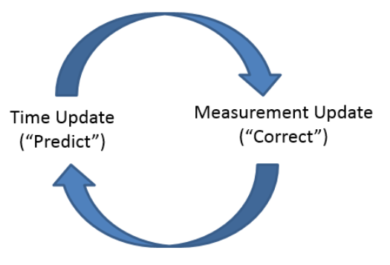
II. Mô tả thuật toán

Slide 5

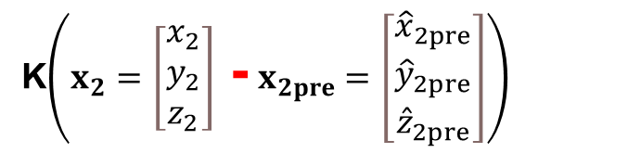
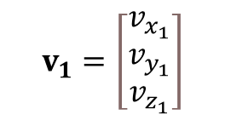
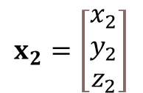
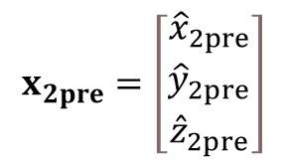
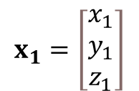
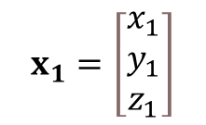
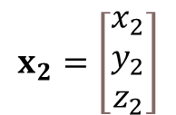
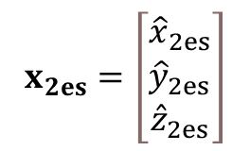
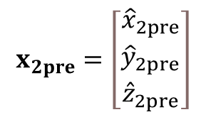
II. Mô tả thuật toán
$$x_{2}=\left[\begin{matrix}x_{2} \\ y_{2} \\ z_{2}\end{matrix}\right]$$
$$x_{1}=\left[\begin{matrix}x_{1} \\ y_{1} \\ z_{1}\end{matrix}\right]$$
$$x_{2}=\left[\begin{matrix}x_{2} \\ y_{2} \\ z_{2}\end{matrix}\right]$$
Giá trị đo lường được
Giá trị đo lường được
$$x_{2pre}=\left[\begin{matrix}{\hat{x}}_{2pre} \\ {\hat{y}}_{2pre} \\ {\hat{z}}_{2pre}\end{matrix}\right]$$
$$x_{1}=\left[\begin{matrix}x_{1} \\ y_{1} \\ z_{1}\end{matrix}\right]$$
$$v_{1}=\left[\begin{matrix}v_{x_{1}} \\ v_{y_{1}} \\ v_{z_{1}}\end{matrix}\right]$$
=
+
$∆$t
*
$$x_{2es}=\left[\begin{matrix}{\hat{x}}_{2es} \\ {\hat{y}}_{2es} \\ {\hat{z}}_{2es}\end{matrix}\right]$$
$$x_{2pre}=\left[\begin{matrix}{\hat{x}}_{2pre} \\ {\hat{y}}_{2pre} \\ {\hat{z}}_{2pre}\end{matrix}\right]$$
K$\left(x_{2}=\left[\begin{matrix}x_{2} \\ y_{2} \\ z_{2}\end{matrix}\right] \text{−} x_{2pre}=\left[\begin{matrix}{\hat{x}}_{2pre} \\ {\hat{y}}_{2pre} \\ {\hat{z}}_{2pre}\end{matrix}\right]\right)$
=
+
Notes:
Thực hiện giữa 2 điểm với nhau
Điểm trước sử dụng thời gian và vận tốc để dự đoán trạng thái tiếp theo (xpre)
Giá trị ước tính (đầu ra) là tổng giá trị dự đoán trạng thái tiếp theo (xpre) và tích kalman gain với sai số đo lường với giá trị dự đoán (K.(z-xpre))

Slide 6
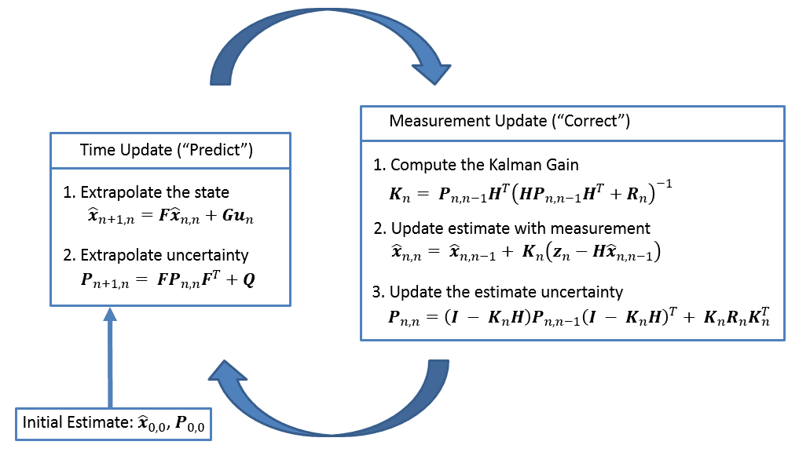
II. Mô tả thuật toán

Slide 7
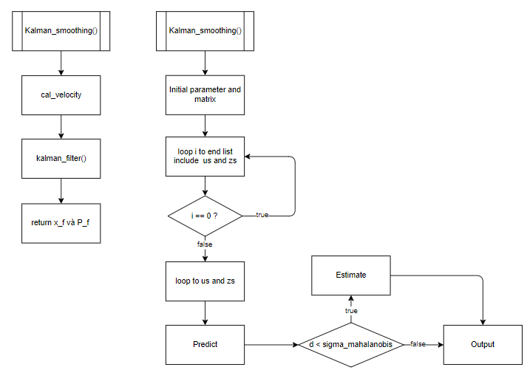
MÔ TẢ THUẬT TOÁN

Slide 8
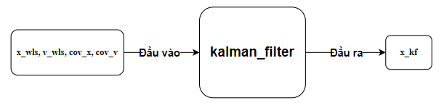
I. Xác định yêu cầu
Đầu vào: x_wls, v_wls, cov_x, cov_v
x_wls gồm tọa độ x,y,z
v_wls gồm vận tốc v_x, v_y, v_z
cov_x ma trận hiệp phương sai của tọa độ
cov_v ma trận hiệp phương sai của vận tốc
Giá trị đầu ra: x_kf
x_kf gồm các tọa độ x_kf, y_kf, z_kf
Notes:
Thực hiện giữa 2 điểm với nhau
Điểm trước sử dụng thời gian và vận tốc để dự đoán trạng thái tiếp theo (xpre)
Giá trị ước tính (đầu ra) là tổng giá trị dự đoán trạng thái tiếp theo (xpre) và tích kalman gain với sai số đo lường với giá trị dự đoán (K.(z-xpre))

Slide 9
THANK YOU !

